Slide 1
TI DSP, MCU 및 Xilinx Zynq FPGA 프로그래밍 전문가 과정
강사 – Innova Lee(이상훈)
gcccompil3r@gmail.com
학생 – (정한별)
hanbulkr@gmail.com

Slide 2
Contents
01
4장의 주요 사항들
02
Pspice 사용하기
03
Op-Amp’s , Model
04
전압 조정 수동 소자
05
A HYSTERESIS
06
contents sub title

Slide 3
4장의 주요 사항들
이 장은 전원의 실험을 원할 때 필요한 요소를 토론 한다.
자기 자신의 시뮬레이션 Toolbox 를 수립하는데 도움이 된다.
인입선식 (IsSPice 와 B 요소 , Pspice 와 G/E 값) 는 시뮬레이션에선 아날로그 운영 모델 부품식을 쓰기에 이상적인 동작으로 볼 수 있다.
-> source 커패시터를 쓰면 유기 커패시터 전류 때문에 수렴문제가 생기는데 이런 이유로
시뮬레이션에서는 기생적인 RC 회로를 넣어 확인 한다.
0으로 나누면 숫자 overflow 가 생기니 항상 분모가 0이 되지 않게 한다.
작은 값이라도 1u 시 V(4)/V(5) -> V(4)/V(5)+1u 와 같은 안정된 값을 넣는다.
완벽히 기능을 갖춘 모델을 쓰지 마라. (slew rate , 바이어스 오프세트, 전류는 제외)
간단한 것부터 해결 확인 후 어려운 걸 해라.
PWM 시뮬레이션에는 일반용 모델을 써라. 완전한 모델보다 UVLO 회로가 빨라진다.

Slide 4
Pspice 사용하기
다운로드 (준비:ISO 파일, 마운트 프로그램(데몬))
http://nuclearrambo.com/wordpress/cadence-orcad-16-6-full-download-free/
https://m.blog.naver.com/PostView.nhn?blogId=oyhoon1835&logNo=140182264508&proxyReferer=https%3A%2F%2Fwww.google.co.kr%2F
유투브 따라하기.
https://www.youtube.com/watch?v=eBj3T5ncQpM
에러 시 대처 법.
http://devzero.tistory.com/5

Slide 5
Pspice 사용하기
1. - 이미지를 탑재.
2. 'setup.exe'를 실행하십시오.
3. 'License Manager'구성 요소를 선택하여 설치하십시오.
4. '라이센스 파일 위치'를 지정하지 말고 '취소'하십시오. '끝'.
5. 구성 요소 선택 창으로 돌아가서 '제품 설치'를 선택하고 '전체'설치 유형을 설치하십시오.
‘license server'텍스트 필드에서 모든 텍스트를 삭제하고 '비어있는‘ license server를 지정하지 마십시오.
6. 설치가 완료되면 두 개의 확인란 중 하나라도 선택하지 않고 '마침'을 누릅니다.
7. 케이던스 제품 구성 요소 창을 닫습니다.
8. CD 에 있는 'Aspirin> Cadence'의 모든 내용을 'LocalDiskDrive(c드라이브) : \ Cadence'디렉토리로 복사하고 LocalDiskDrive의 파일을 aspirin 디렉토리의 파일의 내용과 합칩니다. ( youtube 참고)_ (Cadence 디렉토리가 설치후 생긴다)
9. 'LocalDiskDrive : \ Cadence \ SPB_16.6 \ tools'에있는 'Tools.cmd'를 admin으로 실행하십시오.
10. - 'LocalDiskDrive : \ Cadence \ LicGen'안에있는 'src.lic'파일을 메모장과 함께 열고
"this_host"라는 컴퓨터 이름으로 바꾼 다음 변경 사항을 저장하고 닫습니다. (내컴퓨터-> 속성)
12. 'LocalDiskDrive : \ Cadence \ LicGen'안에있는 'LicGen.cmd'를 실행하십시오.
13. 이제 '라이센스 파일'아래에 설치된 라이센스 서버 구성 유틸리티를 열고 '찾아보기 ...'에
'license.lic'(LocalDiskDrive : \ Cadence \ LicGen)을 입력하십시오. '다음>'을 클릭하고 다시 클릭하십시오.
'System'(PC> Properties)에서 고급 시스템 설정 등록 정보> '고급'> '환경 변수 ...'로 이동 한 다음 '변수'(CDS_LIC_FILE)를 찾습니다. 'Value'가 license.dat 라이센스 파일을 가리키고 있는지 확인하십시오.

Slide 6
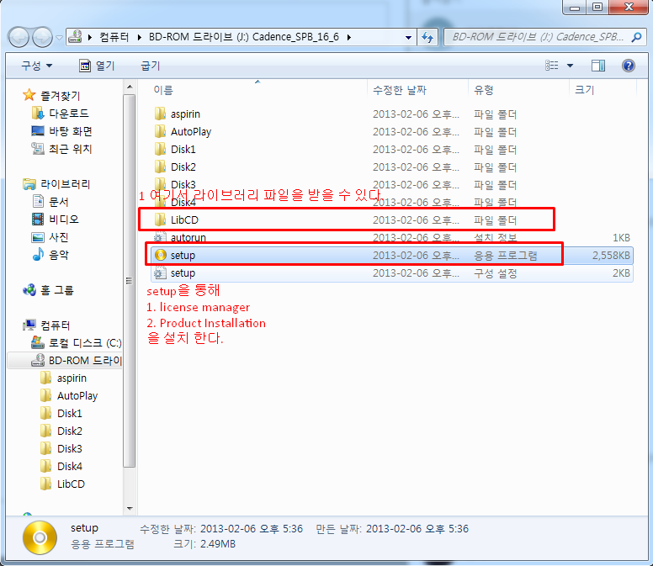
OrCAD – Pspice 설치하기

Slide 7
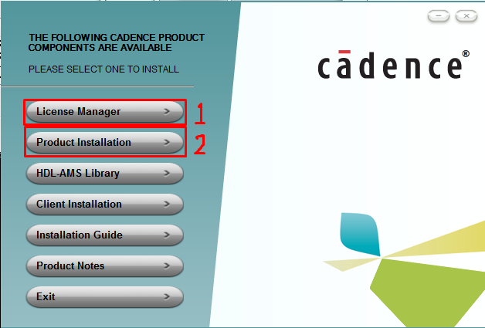
OrCAD – Pspice 설치하기

Slide 8
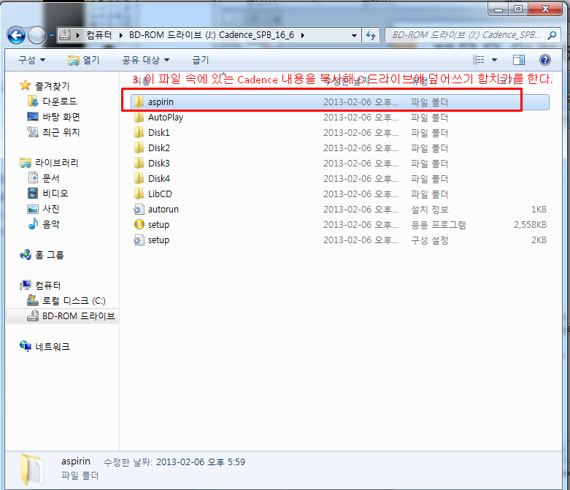
OrCAD – Pspice 설치하기

Slide 9
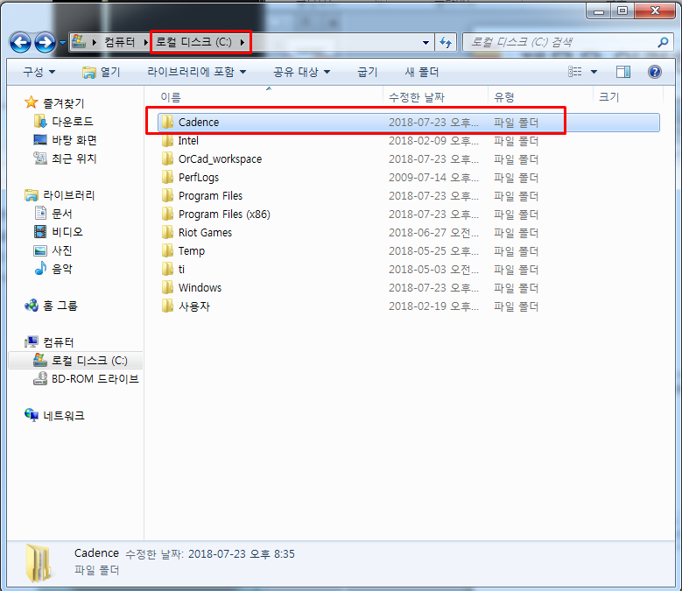
OrCAD – Pspice 설치하기

Slide 10
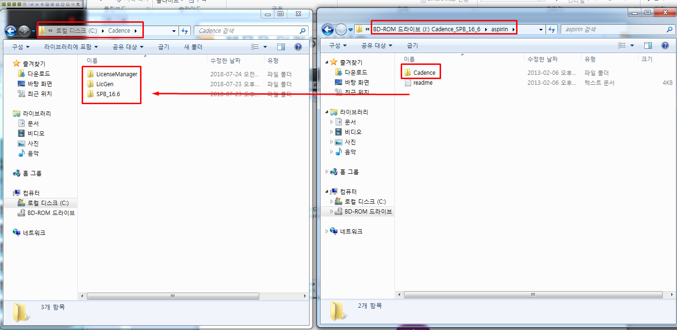
OrCAD – Pspice 설치하기

Slide 11
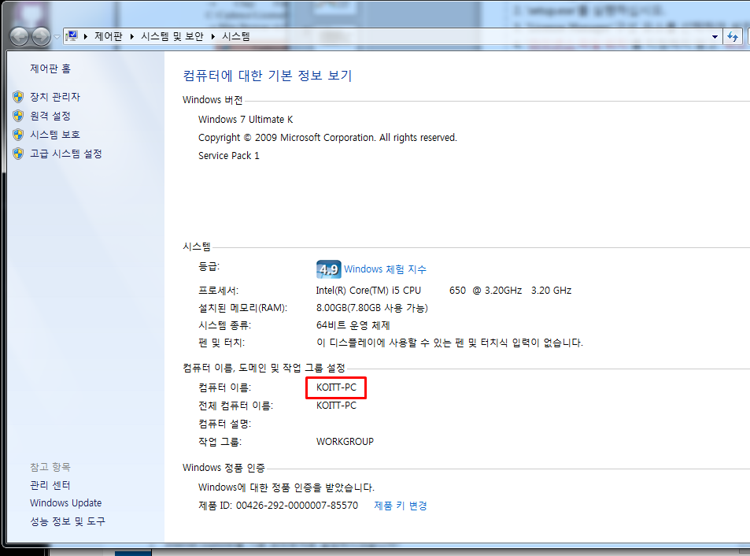
OrCAD – Pspice 설치하기

Slide 12
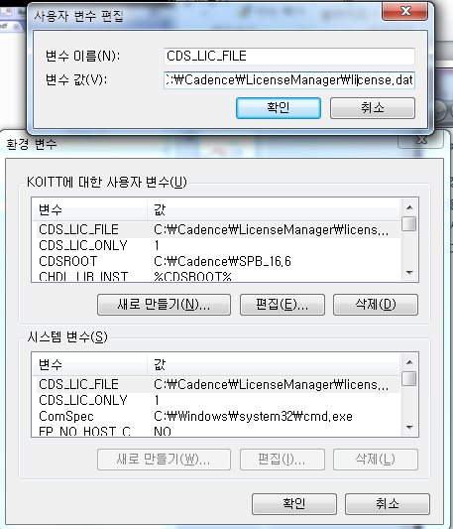
OrCAD – Pspice 설치하기

Slide 13
Pspice 사용하기
<사용법>
http://openstory.tistory.com/114
위의 블로그를 통해서 프로젝트 생성을 배울 수 있다.
1. Cadence의 Design Entry CIS를 실행합니다. 2. OrCAD 16.6은 Design Entry CIS 파일 하나만 있기 때문에 회로설계, PSpice 등 모든 것들은 이 것을 실행시켜야 합니다. 3. OrCAD Capture를 선택하고 "OK"를 누릅니다.
4. OrCAD 메인 화면이 실행되고, 새로운 프로젝트를 만듭니다.
5. New -> Project를 클릭합니다.
6. PSpice를 사용하기 위해서는 반드시 "Analog or Mixed A/D"를 선택해야합니다.
7. Name은 임의로 "test"라 정의하였습니다.
8. Project 생성 시 아무 것도 없는 파일로 만든다는 의미입니다.
9. "Create a blank project"를 클릭 후 "OK"를 누릅니다
10. 그러면 새로운 프로젝트가 생성되고, 새로운 페이지가 나타날 것입니다.
11. 여기서 오른 쪽의 "Place Part" 라이브러리 페이지를 나오게 하려면 키보드의 "P"를 누릅니다.
12. OrCAD의 경우, PSpice 시뮬레이션용 부품이 따로 있습니다.
그래서 라이브러리를 추가하겠습니다.
Library 옆에 박스에 X 표시 옆에 보면 add Library 가 있다. 클릭 (art+a)
13. 설치한 OrCAD 폴더에 library->pspice 폴더에 있는 것을 다 긁어 옵니다.(ctrl + a) 를 누루고 열기
14. 현재 모든 라이브러리를 가져온 것입니다. 더블클릭하면 부품을 골라 올 수 있습니다.
15. 기본 배선을 해봅니다.

Slide 14
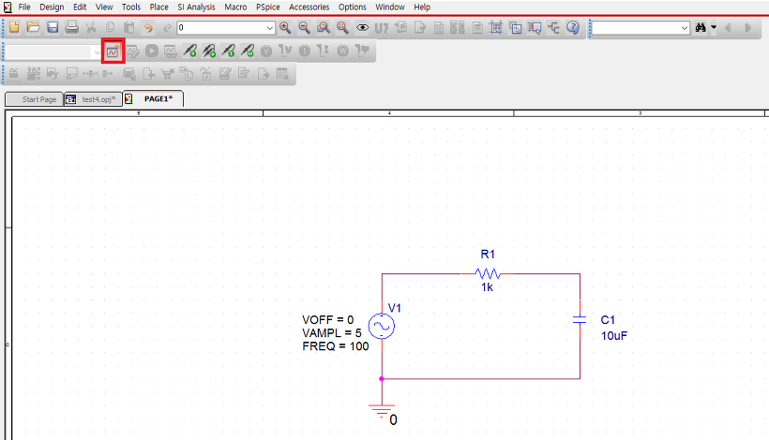
Pspice 사용하기
16. 배선을 전부 했다면, PSpice를 구동하겠습니다
17. 빨간 테두리의 아이콘을 클릭합니다.

Slide 15
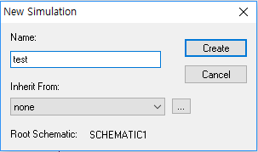
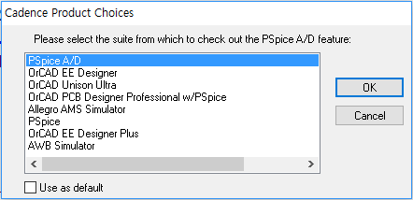
Pspice 사용하기
18. 클릭하면 다음과 같이 창이 나타납니다.
19. 임의로 "test"라는 네임드로 만들고 "Create"를 누릅니다.
20. 그러면 작업표시줄에 새로운 아이콘이 생깁니다. 위 아이콘을 클릭합니다.
21. 아이콘을 클릭하면 위와 같은 창이 나타나는데요. 여기서부터 중요합니다.
22. 반드시 "PSpice A/D"를 선택하고 "OK"를 누릅니다.

Slide 16
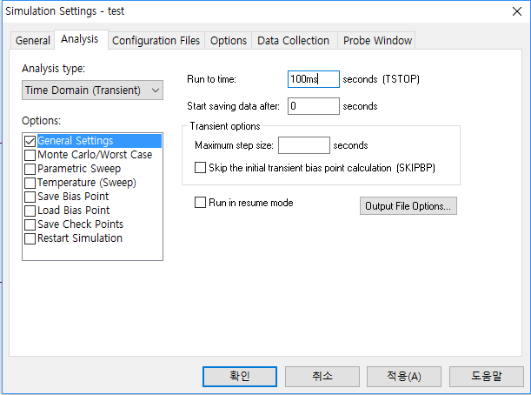
Pspice 사용하기
23. 그러면 다음과 같은 Simulation Settings 화면이 나옵니다.
24. Run to time에 "100ms"라고 명기합니다. (0 ~ 100ms 까지의 파형을 시뮬레이션 한다는 의미)

Slide 17
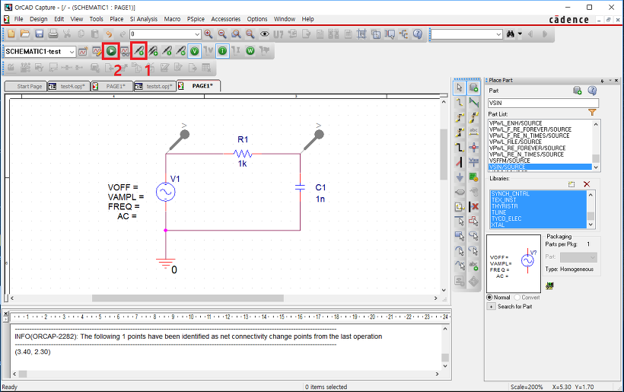
Pspice 사용하기
25. Setting이 끝난 후 빨간 테두리의 "1번"을 눌러서 스코프를 측정할 회로 부분에 놓습니다.
26. 도면과 같이 2개의 스코프를 놓았습니다.
27. 이 상태에서 빨간 테두리의 "2번"을 클릭해서 Simulation을 시작하겠습니다.

Slide 18
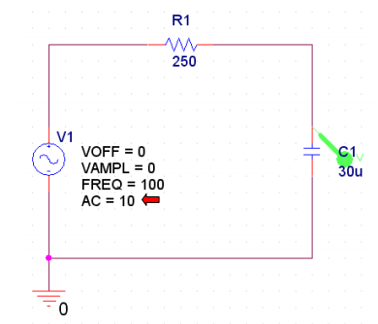
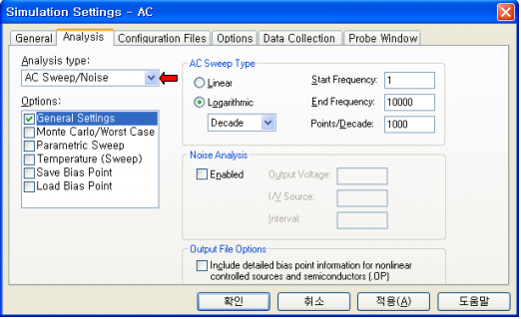
AC SWEEP
주파수의 응답을 볼 때
1. PSpice>>New Simulation Profile로 새로운 simulation profile 만들고, Analysis type을 “AC Sweep/Noise”로 선택.

Slide 19
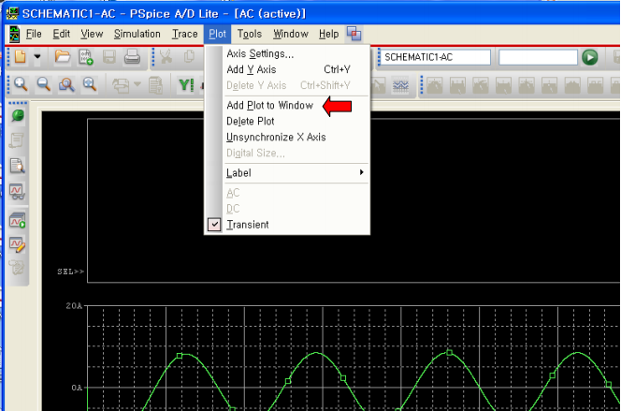
Plot 추가

Slide 20
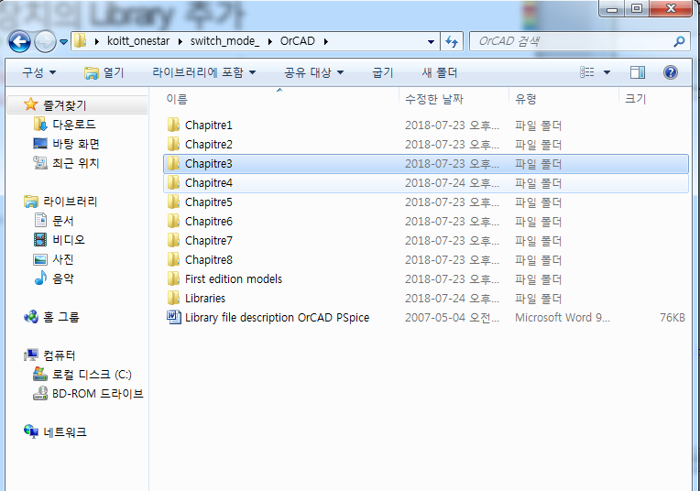
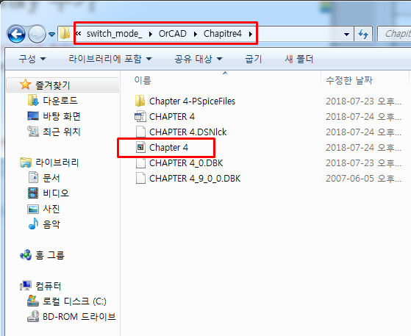
스위치 모드 전원 장치의 Library 추가
일단, 책에 포함 된 CD에 들어 있는 파일명을 영어로 지어 주어야 한다. (아주 중요)
File > Open > Project > 경로- “switch_mode_file” \ OrCAD \ Chater X (챕터별로됨)
OPJ 파일을 추가 하면 된다.

Slide 21
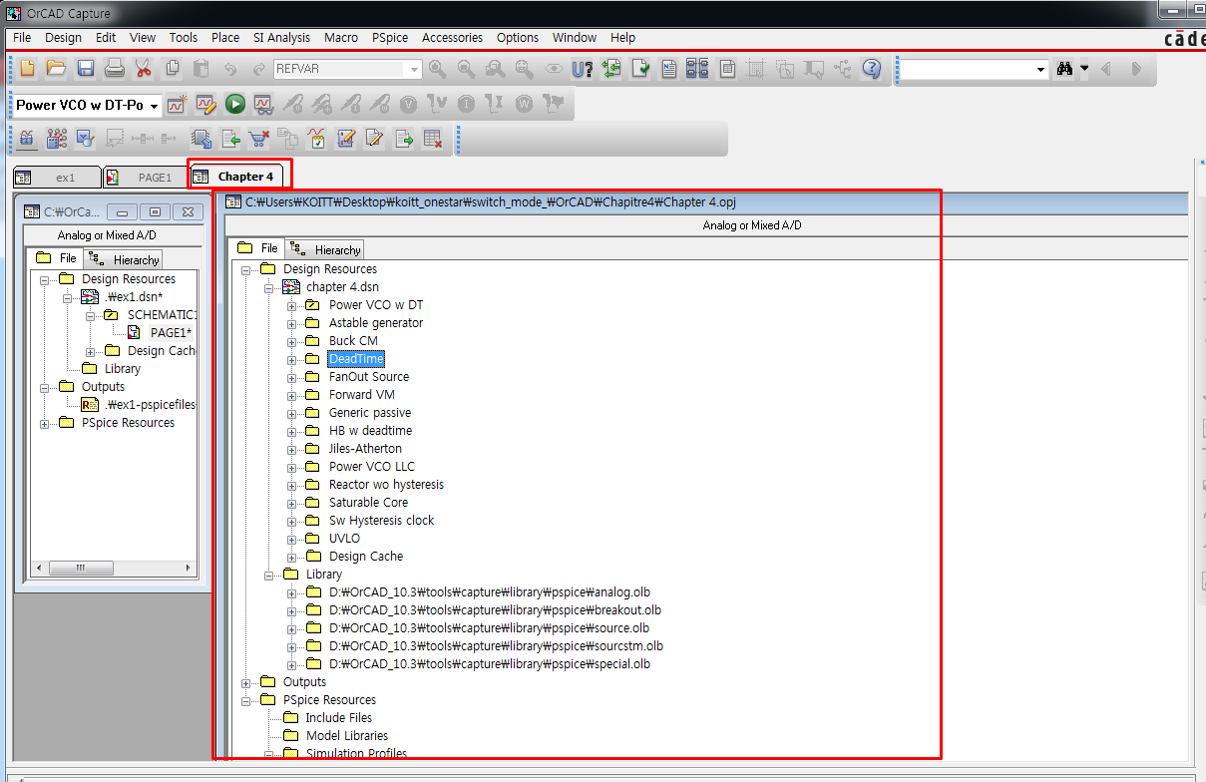
스위치 모드 전원 장치의 Library 추가
4. 추가하면 이런 프로젝트가 들어오는 것을 볼 수 있다.
하지만, 우리는 여기서 회로만 따서 우리가 새로 만든 프로젝트에 넣어야 동작이 된다.
정확하게 파악은 안되었지만 경로상에 벗어 났기 때문인 것 같다.

Slide 22
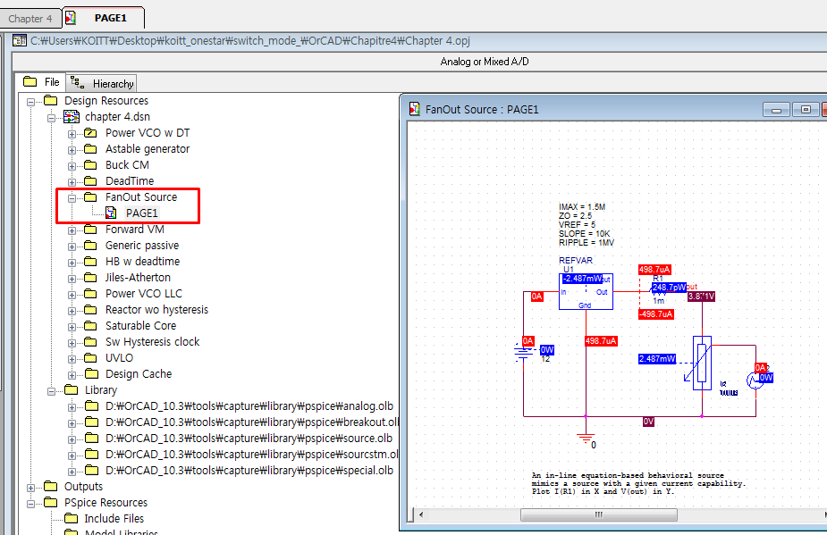
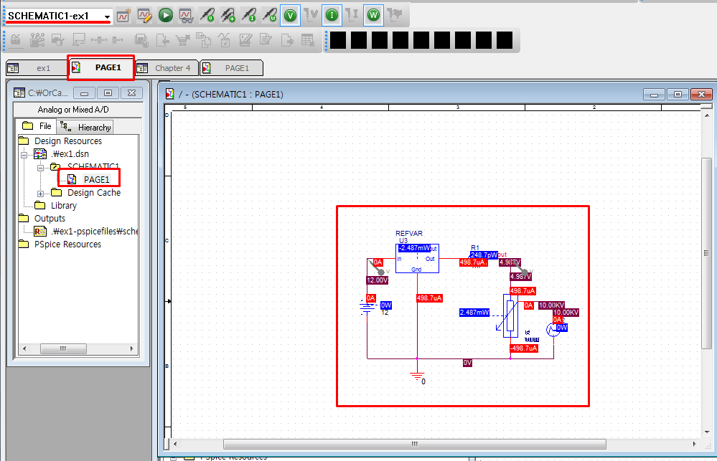
스위치 모드 전원 장치의 Library 추가
5. 파일 시스템에서 하나의 주제를 골라 회로도를 열어 복사한다.
6. 새로만든 프로젝트에 복사를 한다.

Slide 23
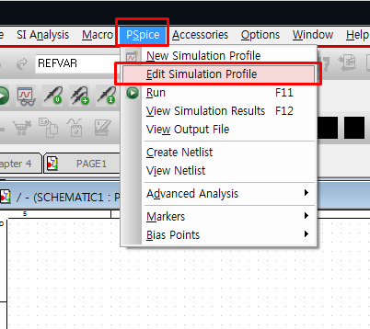
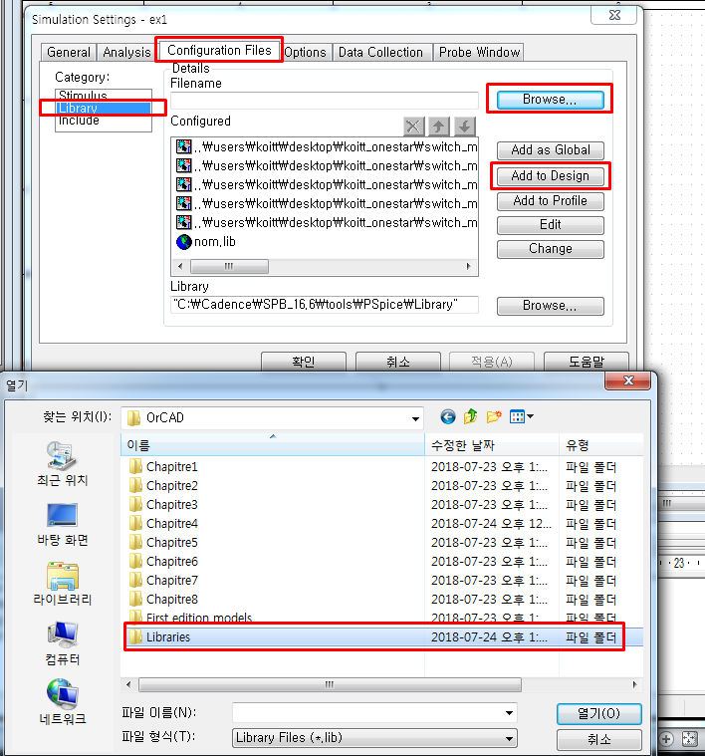
스위치 모드 전원 장치의 Library 추가
7. 윈도우 창에 있는 Pspice > Edit Simulation Profile 을 누른다.
Configuration Files > Library > Browse…
(경로- “switch_mode_file” \ OrCAD \ Library\ xx)
9. 안에 있는 라이브러리들을 추가하고
“ Add to Design “ 을 눌러 하나씩 다 추가해 준다.

Slide 24
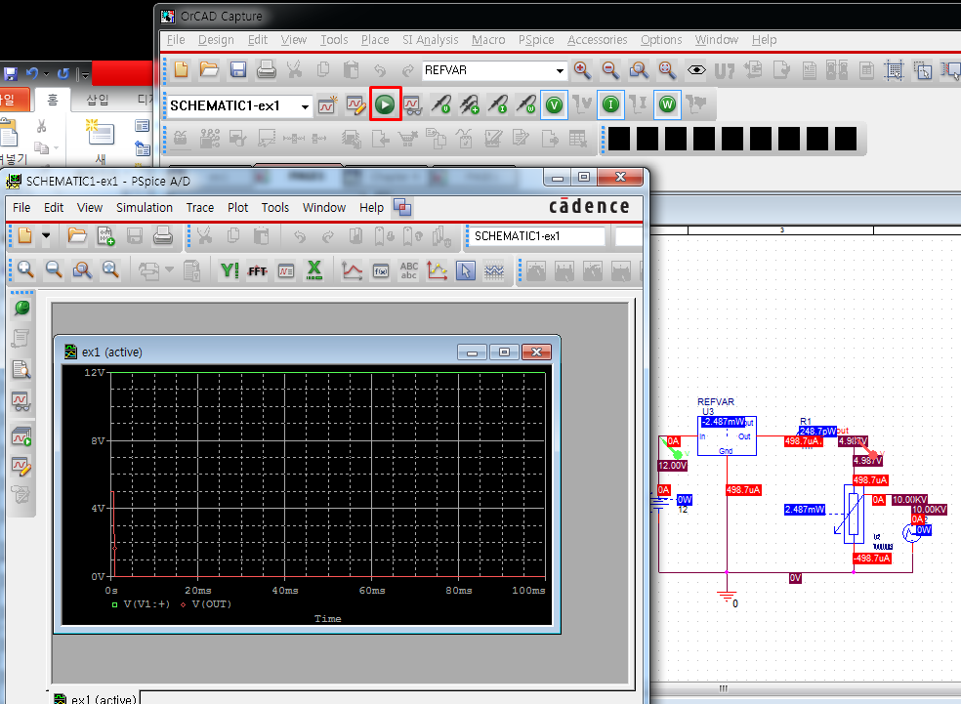
스위치 모드 전원 장치의 Library 추가
10. 마지막으로 빨간 박스(재생 처럼 생긴)버튼을 눌러주면 시뮬레이션을 볼 수 있다.

Slide 25
In – Line 방정식
인라인 방정식은 아날로그 행동 모델링( Analog Behavior Modeling ) -> ABM 기술을 사용할 때 아주 유용하다.
즉 , 방정식을 통해서 node 의 값을 묘사 할 수 있다는 것이다.
하지만 편집기를 사용하면 , 수식(방정식) 을 하나의 표현식으로 혼합하기 시작할 때 특히나 작성이 어려울 수 있다.
그렇기에 먼저, 단일 전압/ 전류 식으로 부드럽게 시작한다.

Slide 26
In – Line 방정식
<PSPICE>
E1 1 0 Value = { V(2,3) * 4 }
G1 1 0 Value = { I(V1) * 5 }
E1 1 0 Value = { IF (V (3) > 5, 10, 100m) }
E1 1 0 Value = { IF ( V(3) > 5, 5, IF ( V(3) < 100m , 100m, + V(3) )) }
E1 69 14 VALUE = { IF (V(27,14) > V(18,14) /2, V(18,14), IF +(V(26,14) >0.44, +V(18,14), IF( (V(13,14) +V(26,14) +(12,14)) + > V(31, 14), V(18,14), 0 )))}
4의 2,3의 전압을 곱하고 배달하십시오
V1 통해 흐르는 전류에 5를 곱한다.
이제 노드가 논리적 표현식에 따라 레벨에 영향을받는 if-then-Else 표현식은 다음과 같습니다.
: IF V(3)이 10V보다 큰 경우 V(1,0) = 10V
ELSE V(1,0) = 100mV. 이 ABM 표현식에 유닛을 전달
하지 않는 것이 좋습니다.
: IF V(3)이 5V보다 큰 경우, V (3) =5V
ELSE V(3)이 100mV보다 작으면 V(1,0) = 100mV
그렇지 않으면 V(1,0) = V (3)
길게 만들면 옆에 같이 표현이 된다.
(E1 = 전압 제어가 사용된 전압원)
(G1 = 전압 제어가 사용된 전류원)

Slide 27
OP-AMP’S
OP amp 를 비슷하게 시뮬레이션해

